Slide 1
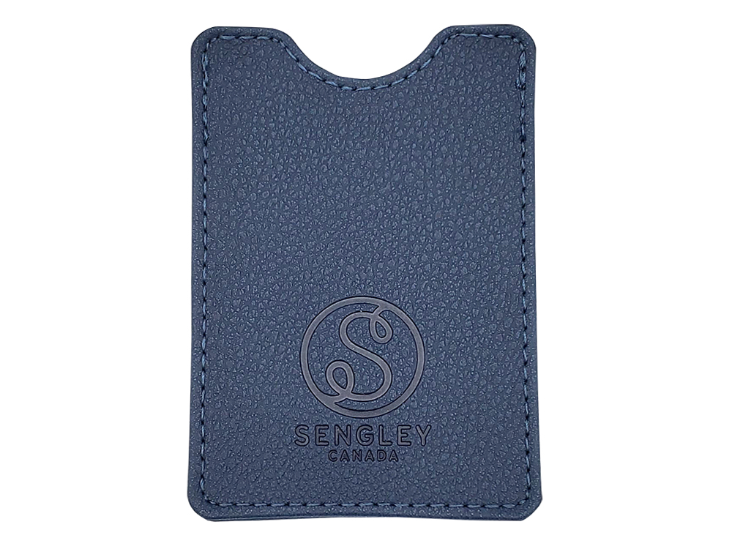
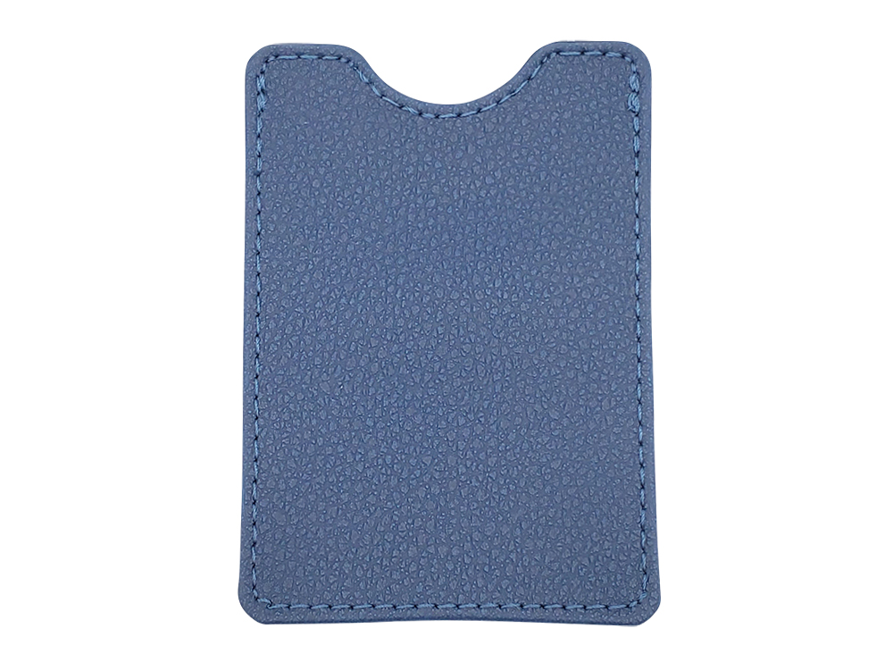
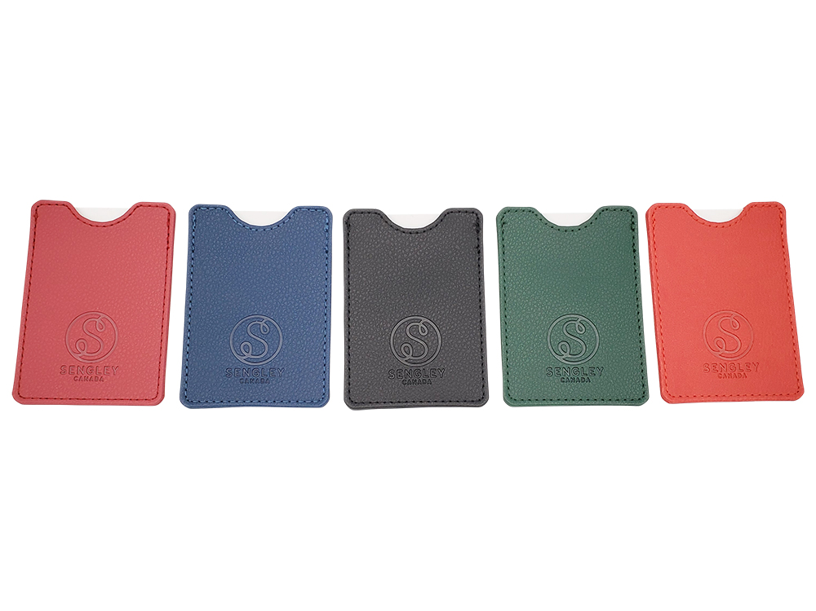
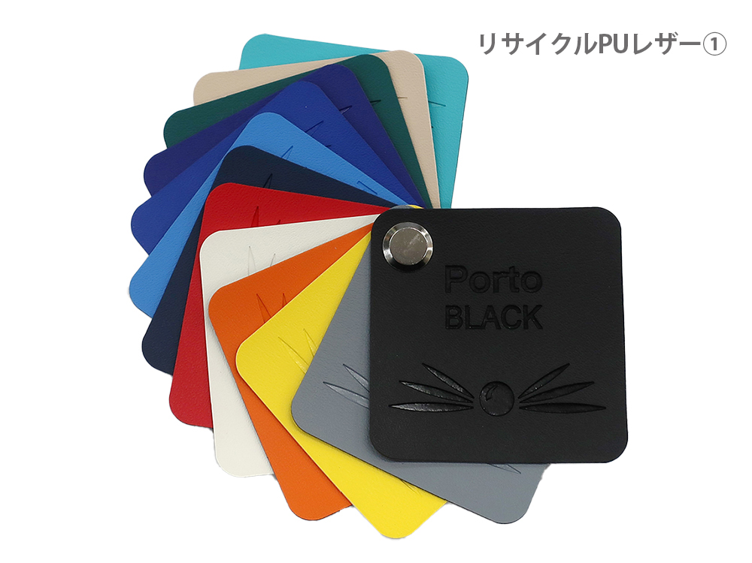
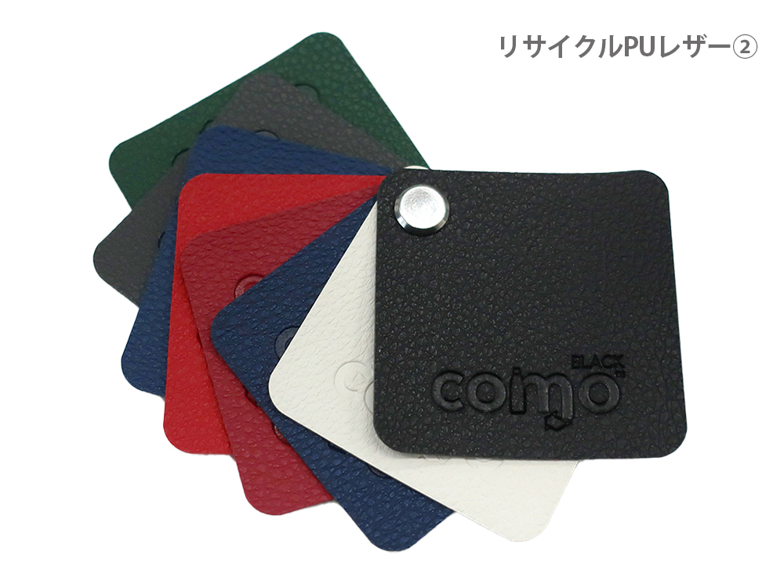
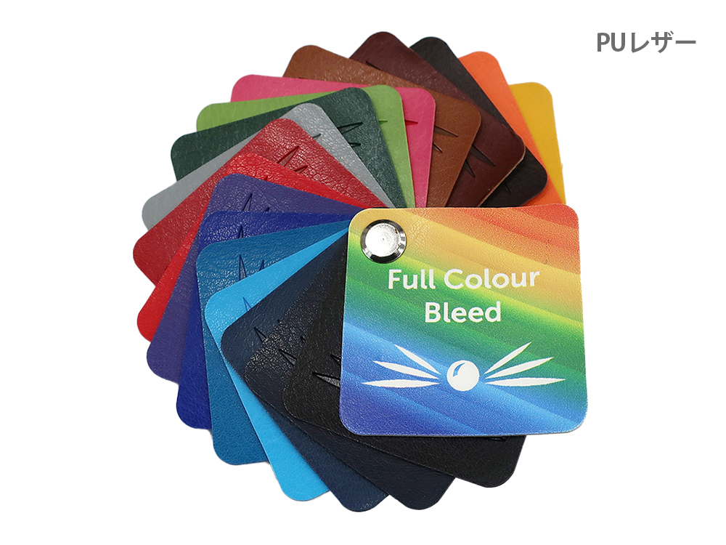
レザー調カードケースシングル
シンプルなパスケース
500個から
通勤・通学のICカード入れにピッタリ！ 1枚用です。
品 番 org515 サイズ 約93 x 65mm 材 質 PUレザー 名入れ 型押し又は箔押し（シルク印刷、フルカラー印刷も可） 外 装 個別PP袋入
校了後約50日～

